Slide 1
Рекомендации по чтению презентации
Презентация содержит заметки к слайдам с подробными комментариями. Мы рекомендуем распечатать их, затем запустить показ слайдов (F5) и смотреть слайды, параллельно читая комментарии.
В комментариях цифрами в скобках (2) отмечено, когда нужно запускать следующую анимацию (кнопкой мыши или пробелом).
Печать заметок в MS Office 2003: Файл-Печать, в поле «Печатать» выбрать «Заметки».
Печать заметок в MS Office 2010: Файл-Печать, вместо «Слайды размером на всю страницу» выбрать «Страницы заметок».
БИЗНЕС-АНАЛИЗ
для казначея
в «1С:Управление холдингом»
Леонид Попов
бизнес–аналитик, «1С»

Slide 2
Структура презентации по областям анализа
Бизнес- анализ
Управление по KPI
Финансовый анализ
Анализ проектов
Notes:
Для удобства восприятия я разделил презентацию на три части по областям бизнес анализа. Сначала рассмотрим Управление по KPI.

Slide 3
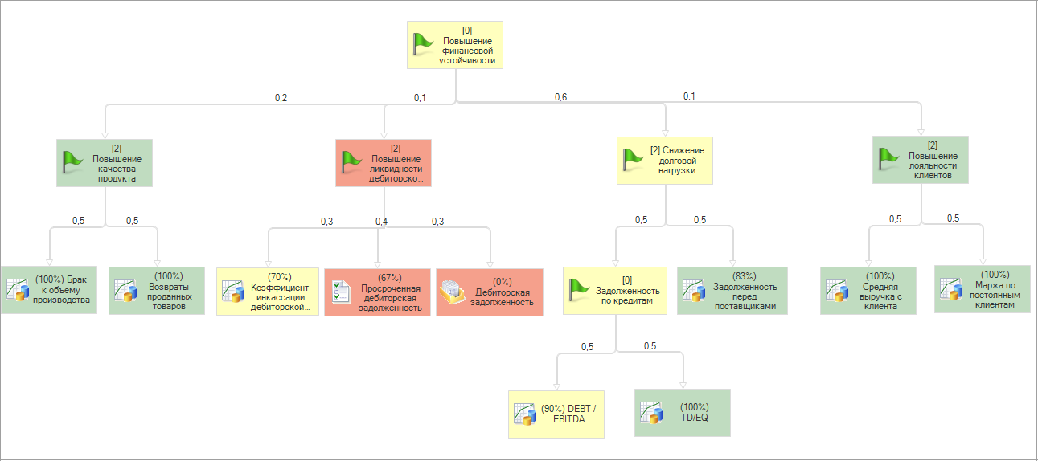
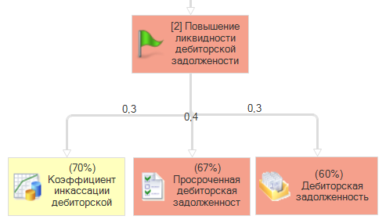
BSC: стратегическая карта целей, KPI, инициативы
Легенда
Нормальное значение
Допустимое отклонение
Критическое отклонение
Цель
Показатель
Notes:
Перед Вами стратегическая карта целей. В ней реализована цветовая система информирования о достижении целей. Цвет зависит от состояния индикатора.
Флажками обозначаются цели, под ними показатели. Показателям может быть назначена иконка, на каждом показателе % выполнения плана. Цифрами над стрелочками выведен вес или значимость показателя в составе вышестоящего показателя.
В красной зоне «повышение ликвидности дебиторской задолженности», в желтой – «Снижение долговой нагрузки». Рассмотрим наиболее проблемную.
Посмотрим, какие инициативы запланированы для достижения целевого показателя и как они исполняются. Проваливаемся в цель и видим отчет по запланированным инициативам. По каждой инициативе можно посмотреть не только ответственного и процент выполнения, но и план факт по затратам. Инициативы исполняются.

Slide 4
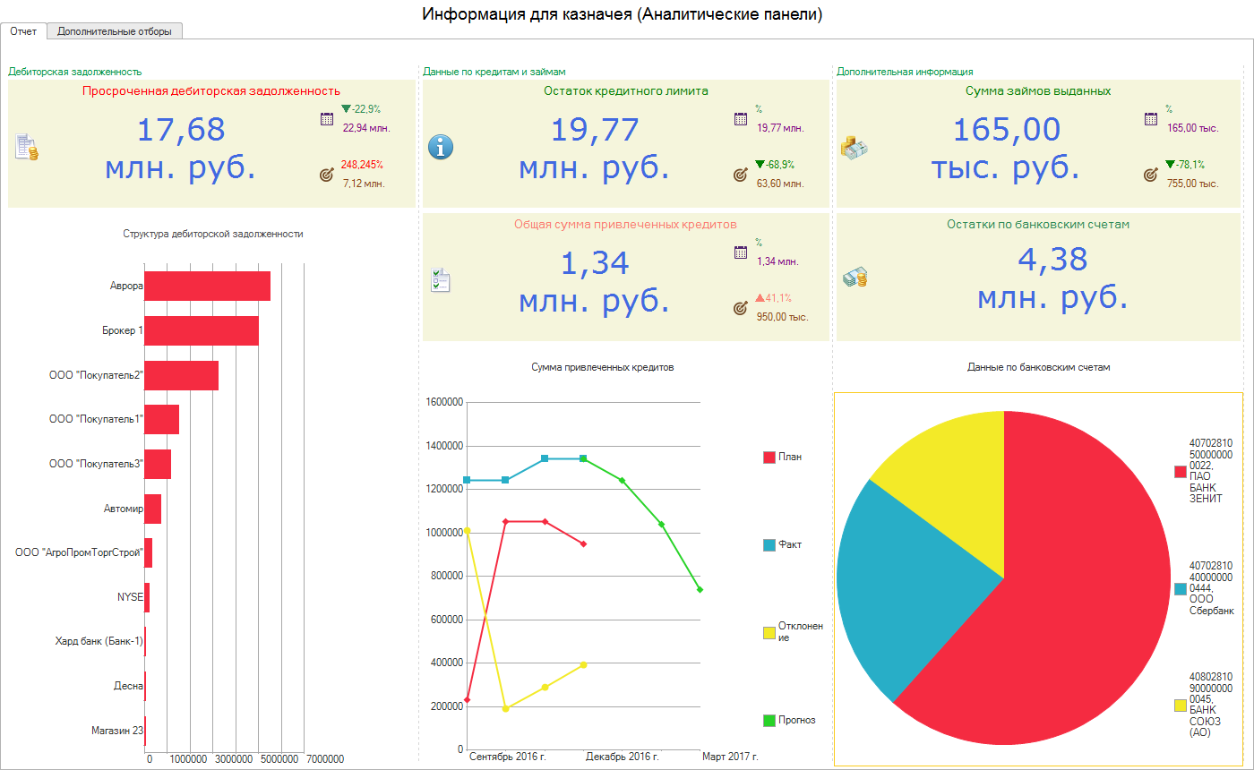
Дашборд. Наглядное представление показателей
это виджет
это расшифровка
виджета
Notes:
Смотреть показатели информативнее в специальной аналитической панели. Она очень функциональна, мы старались сделать её простой, чтобы пользователь не терялся в данных.
Серые прямоугольники с цифрами и индикаторами – это виджеты. Под некоторыми из них графическая расшифровка. В нашем примере на панель выведена просроченная дебиторская задолженность с расшифровкой по должникам,
(2) сумма привлеченных кредитов с расшифровкой по динамике,
(3) сумма выданных займов и другие вспомогательные показатели.
Что же показывает виджет?

Slide 5
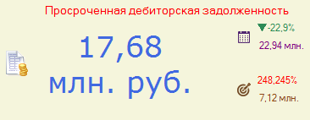
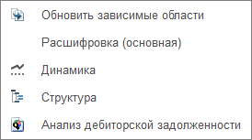
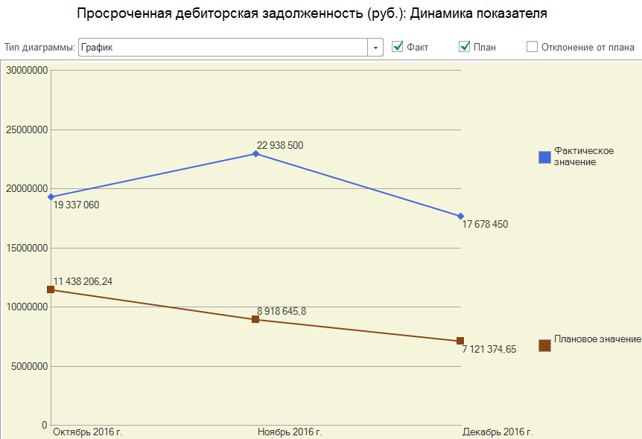
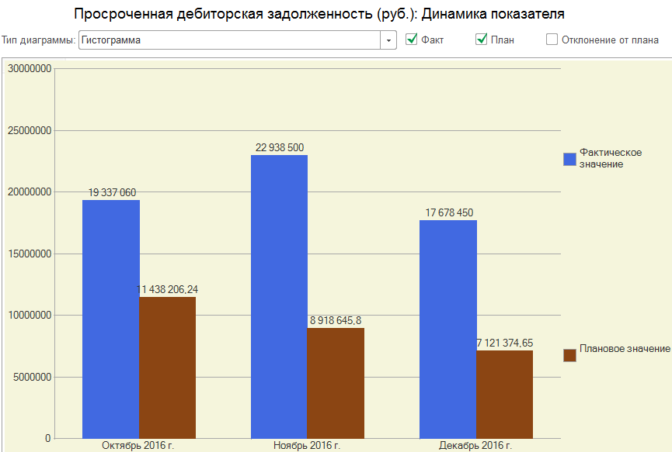
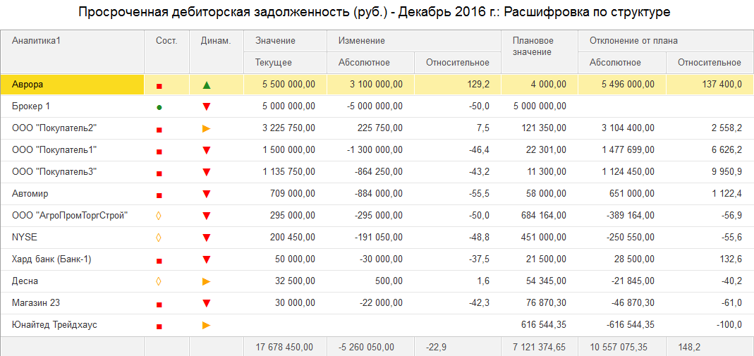
Что показывает ВИДЖЕТ?
Цвет названия от состояния
Прошлый период
Название показателя
% и сумма отклонения
от текущего значения
Пиктограмма
% и сумма отклонения
от целевого значения
Значение текущего периода
Целевой показатель (план)
Улучшилось
Ухудшилось
Не изменилось
Динамика изменения
Отлично!
19,34
22,94
текущее
7,12
17,68
Плохо!
плановое
Тревожно!
октябрь ноябрь декабрь t
показатель для сравнения
Notes:
Несмотря на малый размер виджет содержит необходимую для первичной оценки ситуации информацию. Цвет названия виджета зависит от состояния показателя.
(1) Текущее, предыдущее и плановое значение. Данные выводятся в абсолютном значении и % отклонении. Мы видим, что отклонение от плана негативное 248%. Но относительно предыдущего периода значение улучшилось на 22%. Цветовое решение и вид индикаторов четко зафиксированы. Синим всегда отображается текущее значение и на виджите и на диаграмме динамики, коричневым плановое значение. Пользователь быстро привыкает к цветами и легко ориентируется на диаграмме.
(2) Можно расшифровать структуре показателя по аналитикам. В нашем случае по должникам. Индикаторы интуитивно понятны. Выведены отклонения от текущего значения для более детального анализа. Аналитика отсортирована по убыванию значения показателя.
(3) Можно посмотреть динамику изменения показателя. Глубина анализа по периодам задается в настройках. Динамика всегда выводится графически.
(4) Можно расшифровать показатель до источника данных. Открывается форма расшифровки. В нашем случае цифры пришли из разных учетных систем. Нам интереснее посмотреть раскрытие показателя до источника во внешней системе.

Slide 6
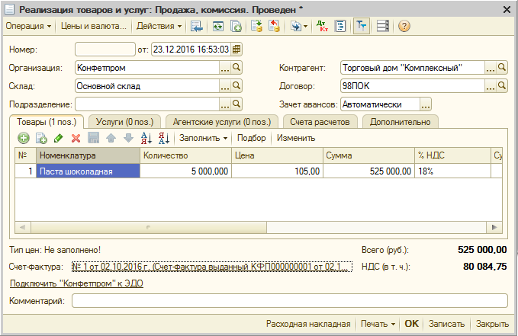
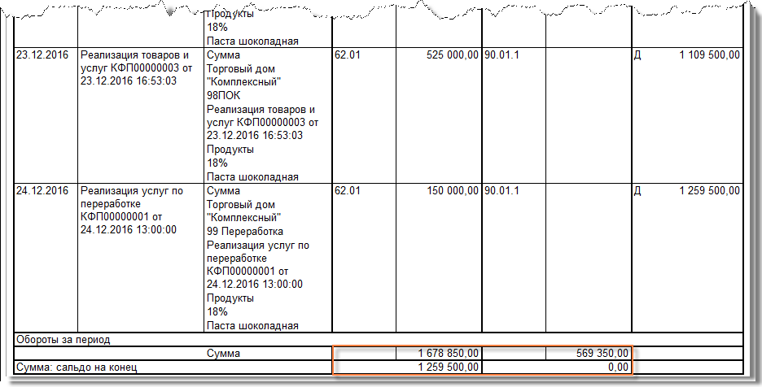
Расшифровка до учетного документа
Notes:
Одним из преимуществ нашей системы является то, что мы не храним детальные данные внешних систем, а только синтетические значения. Расшифровку и анализ проводим средствами внешней системы.
Проваливаемся во внешнюю систему. Вышли на остаток по счету. Но нам интереснее посмотреть обороты, чтобы выйти на документы источники.
Проваливаемся дальше до документа, создавшего задолженность.
Однако, не всегда такое представление информативно. В нашем случае не достаточно видеть документы. Хотелось бы их проанализировать по сроку задолженности, чего обычная расшифровка делать не умеет. Мы обязательно сделаем это, но чуть позже.

Slide 7
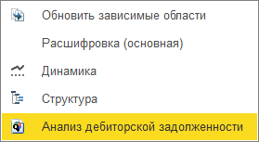
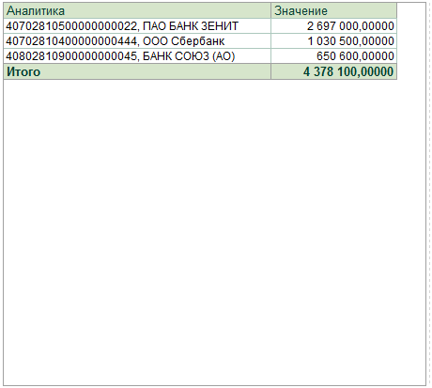
Дашборд. Что еще интересного?
Экстраполяция
Представление в виде таблицы
Доступен вид:
Гистограмма
Круговая диаграмма
Таблица
Notes:
А пока вернемся к нашему дашборду и посмотрим на его возможности более внимательно.
Расшифровка может быть не только в виде разных графиков, но и в виде таблицы.
В расшифровке можно выводить прогноз. Прогноз, в отличие от плана – это Экстраполяция фактических данных на будущие периоды. Это предположение системы основанное на методе наименьших квадратов. Система предполагает, что мы взяли курс на снижение внешнего заимствования. К данным прогноза нужно относится очень осторожно.
Возвращаемся к нашей проблемной дебиторской задолженности. Я обещал вам расшифровку по периодам. При настройке показателя есть возможность подключать в расшифровку любое количество специализированных отчетов. Воспользуемся данной возможностью.

Slide 8
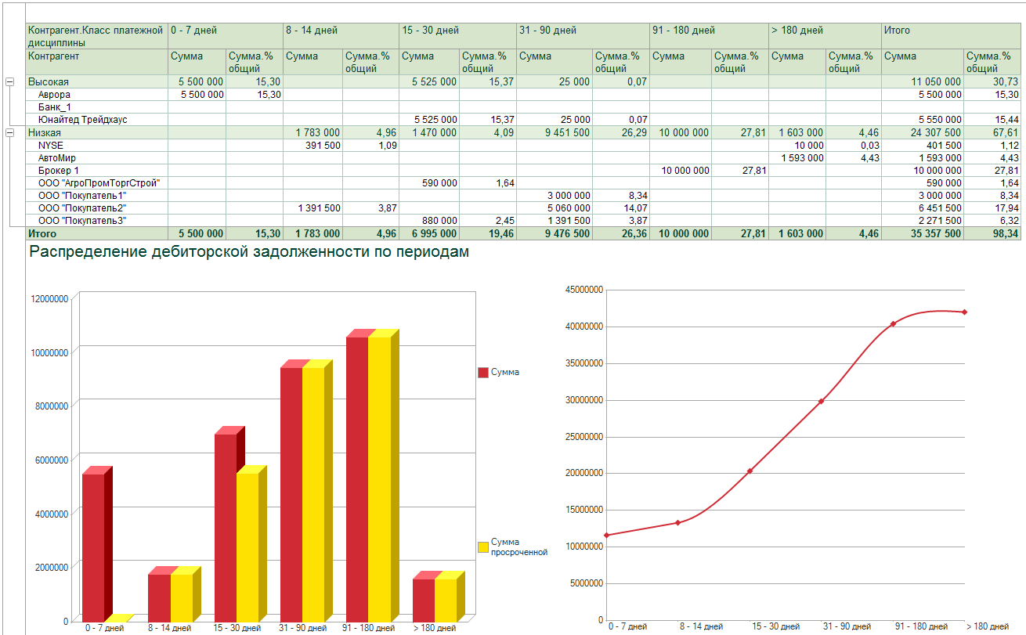
Расшифровка структуры показателя по аналитикам
?
Наши ожидания возврата долга
Notes:
Перед нами расшифровка специализированного отчета «Анализ дебиторской задолженности». Он выводит задолженность по срокам, а должников по классу платежной дисциплины.
Полупрозрачным зеленым цветом выведен график, показывающий наши ожидания по возврату долга согласно коэффициенту инкассации дебиторской задолженности. Мы видим, что после 30 дней вся дебиторская задолженность просрочена. График старения дебиторской задолженности справа (задолженность представлена накопительно) подтверждает, что долги не возвращают.
Усугубляет ситуацию, что должники имеют низкий класс платежной дисциплины.

Slide 9
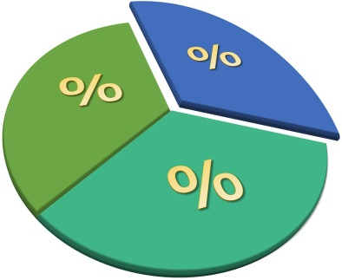
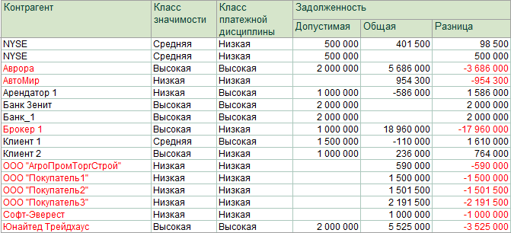
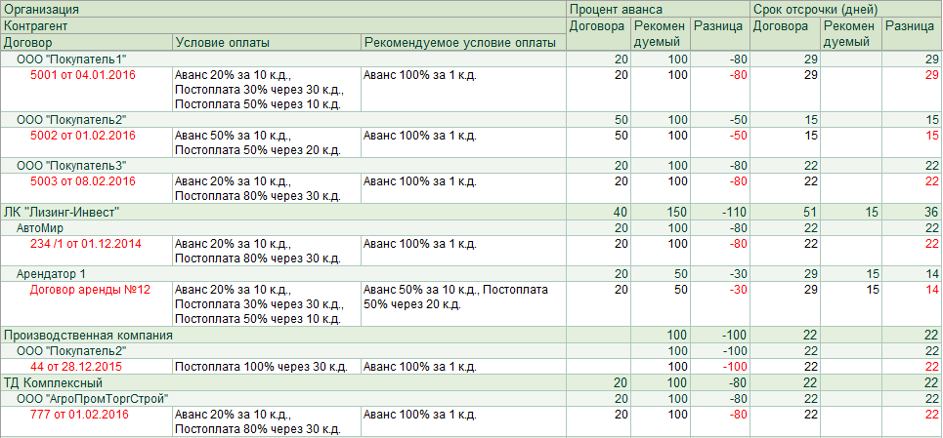
Поменяем кредитную политику по отношению к покупателям ?
Аванс 50%
Постоплата 50%
Аванс 20%
Постоплата 80%
Аванс
Высокая
А
П
А
П
Постоплата
Значимость
А
П
А
П
Низкая
Аванс 70% или 100%
Постоплата 30% или 0%
Аванс 40%
Постоплата 60%
Низкая
Высокая
Платежная дисциплина
Классы контрагентов от задолженности
Условия расчетов по договорам
Notes:
Что же нам делать?
(1) Еще более ужесточить кредитную политику по отношению у данной группе покупателей?
Или заключить договор с факторинговой компанией? Или организовать претензионно-исковую работу ?
Решение принимать Вам! ☺ Система располагает перечисленными инструментами. О них более подробнее расскажет Данила Спевак.

Slide 10
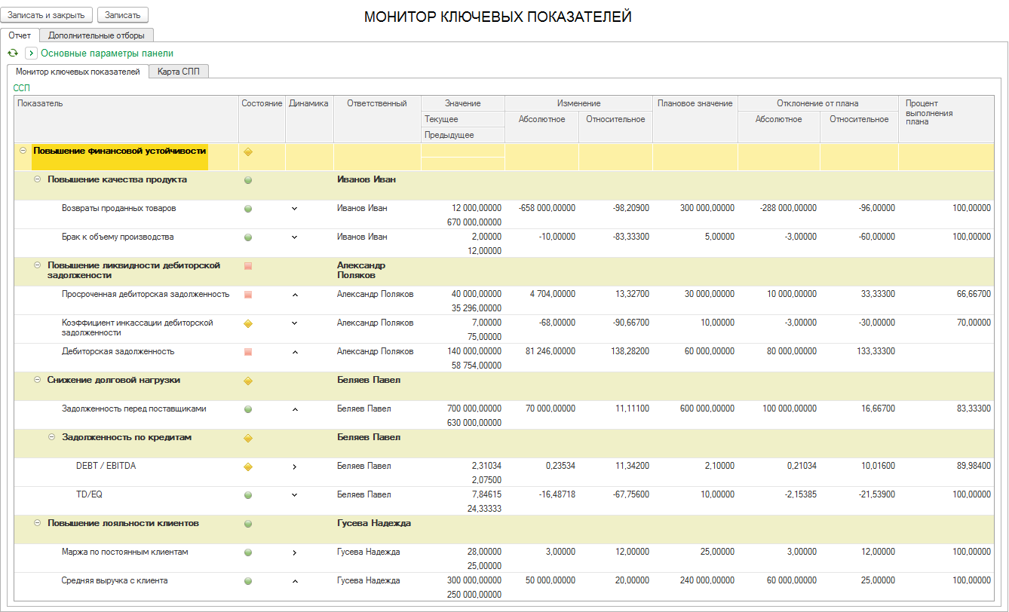
BSC. «Счетные карты»
Состояние / Динамика
Различныеотклонения
Выполнение плана
Финансовые
Не финансовые
Notes:
На экране представление системы сбалансированных показателей в виде счетной карты. Пространство разбито на три области. Показатели выведены в иерархии целей. По индикаторам состояния и динамики хорошо видна текущая картина. Правее, детально выведены данные по отклонениям и процент выполнения плана.
Хорошо бы проинформировать ответственных. И такая возможность в системе есть.

Slide 11
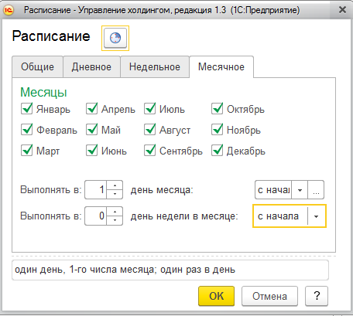
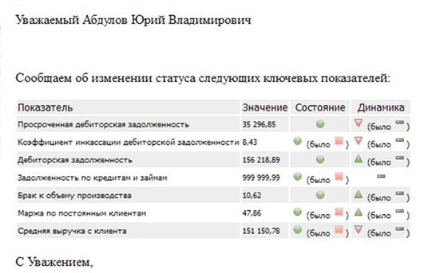
KPI. Адресное информирование ответственных
Расписание отправки ответственным
Состав показателей: только изменившиеся, по состоянию
Дополнительные аналитические отчеты
Notes:
Для информирования ответственных программа располагает специальным функционалом. Мы можем:
гибко настраивать расписание отправки, например настроить отправку информации в первый рабочий день месяца.
определять состав показателей. Например отправлять только изменившиеся показатели, только в определенном состоянии
определять перечень дополнительных аналитических отчетов, которые должны быть автоматически сформированы и приложены к письму.
Пример письма вы видите на экране. Данные могут быть отправлены на любое мобильное устройство.

Slide 12
Далее – анализ финансовой отчетности
Бизнес-анализ
Управление по KPI
Финансовый анализ
Анализ проектов
Notes:
Переходим к финансовому анализу.

Slide 13
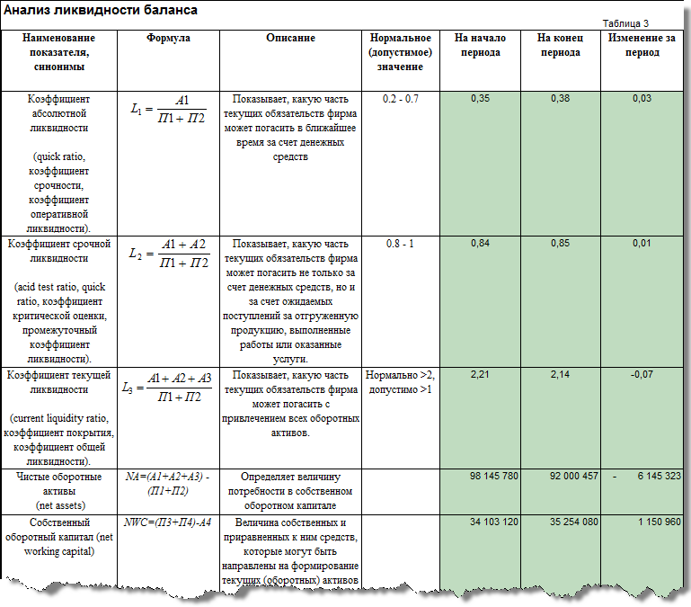
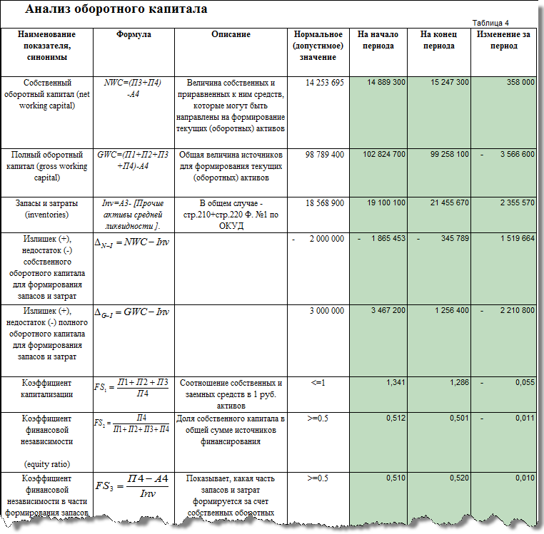
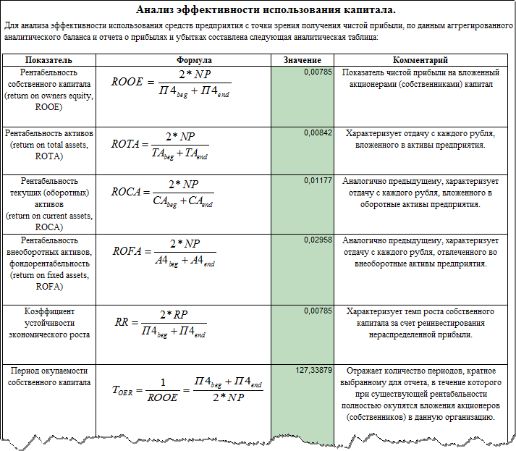
Анализ ФХД
Возможности
(1)
Таблицы (экземпляры отчетов) похожи на Эксель
Сбор данных из внешних систем
Консолидация данных
Формулы любой сложности
Расшифровка до источника
Вид и оформление форм настраивается под корпоративные стандарты!
(2)
В поставке УХ более 40 аналитических коэффициентов
Содержат трактовку и рекомендации!
Notes:
Финансовые показатели рассчитываются и выводятся в таблицы, экземпляры отчета, очень похожие на таблицы Эксель. В холдинговой структуре используется большое количество информационных систем. Наша программа умеет забирать данные из любого источника, консолидировать, задавать для расчета формулы любой сложности, а при проведении анализа проводить расшифровку до источника. Вас может заинтересовать, что внешний вид и оформление форм гибко настраивается под любые корпоративные стандарты.
В качестве демопримера в поставку УХ входит модель, содержащая 40 аналитических коэффициентов и, что интереснее, их трактовка и рекомендации.
На экране Анализ ликвидности баланса выводит порядка 15 показателей. Это коэффициенты абсолютной, срочной и текущей ликвидности, чистые оборотные активы.
(2) Говоря о ликвидности встает вопрос более детального изучения структуры оборотного капитала. Данные показатели собраны в форме «Анализ оборотного капитала». Собственный оборотный капитал, запасы и обороты, коэффициент капитализации.
(3) Анализ эффективности использования капитала выводит важнейшие для акционере показатели: ROE, ROCA, показывая отдачу на вложенный капитал.
(4) Внизу каждой таблицы есть выводы и комментарии к результатам.

Slide 14
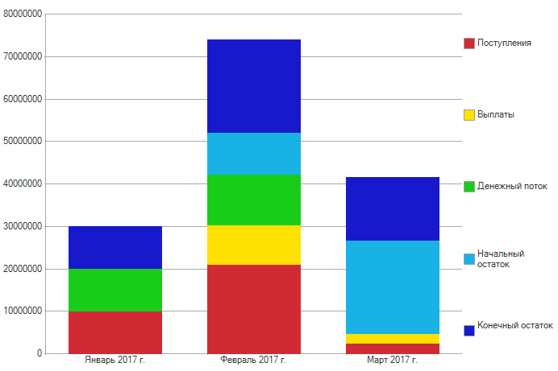
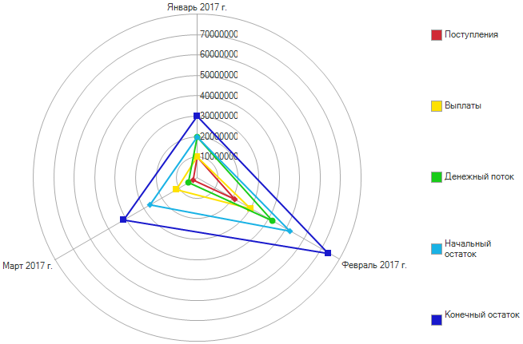
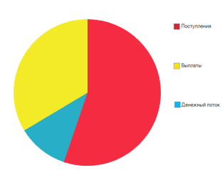
Сравнительный анализ бюджетов. Сводная таблица
План / факт
Графическое представление данных сводной таблицы
Notes:
Углубляясь в анализ показателей, мы обязательно будем проводить сравнительный анализ по многим параметрам.
Покажу некоторые возможности по анализу данных бюджетирования.
На экране план-фактное представление БДДС в виде сводной таблицы по периодам. Отклонение можно выводить как в абсолютном, так и процентном выражении. Обратите внимание, мы можем вывести в панель не только данные бюджета в виде сводной таблицы, но и его графическое представление в виде диаграммы. Видом диаграммы управляет пользователь.

Slide 15
Сравнительный анализ бюджетов
Бенчмаркинг
Период к периоду
Notes:
Мы можем сравнивать компании м/у собой. Сравнение идет по каждой статье бюджета. При необходимости мы можем провести более глубокий анализ до аналитик. Пользователь на лету может поменять структуру вывода данных, добавить или удалить организацию, провести анализ по разным сценариям.
Можно сравнивать период к периоду.

Slide 16
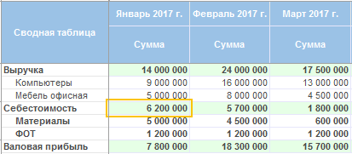
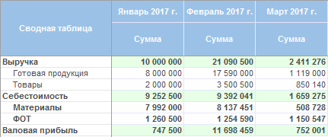
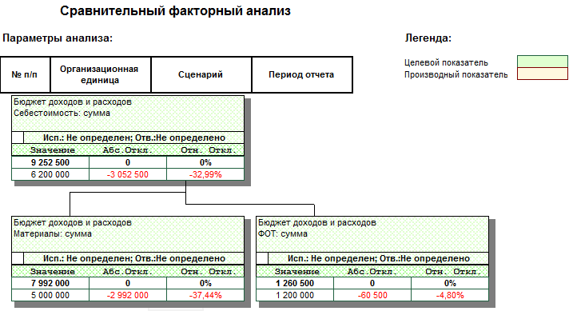
Факторный анализ
ПЛАН
ФАКТ
Почему возросли затраты на материалы?
Notes:
Можем проводить факторный анализ данных бюджета.
Форма сравнительного факторного анализа показывает влияние какого фактора преобладает.
(1) Надо разбираться, почему возросли затраты на материалы. Напоминаю, что в УХ можно расшифровать данные до их источника.

Slide 17
Далее – анализ проектов
Бизнес-анализ
Управление по KPI
Финансовый анализ
Анализ проектов
Notes:
Следующая область анализа будет интересна тем, кто в своей работе активно использует инвестиционные проекты.

Slide 18
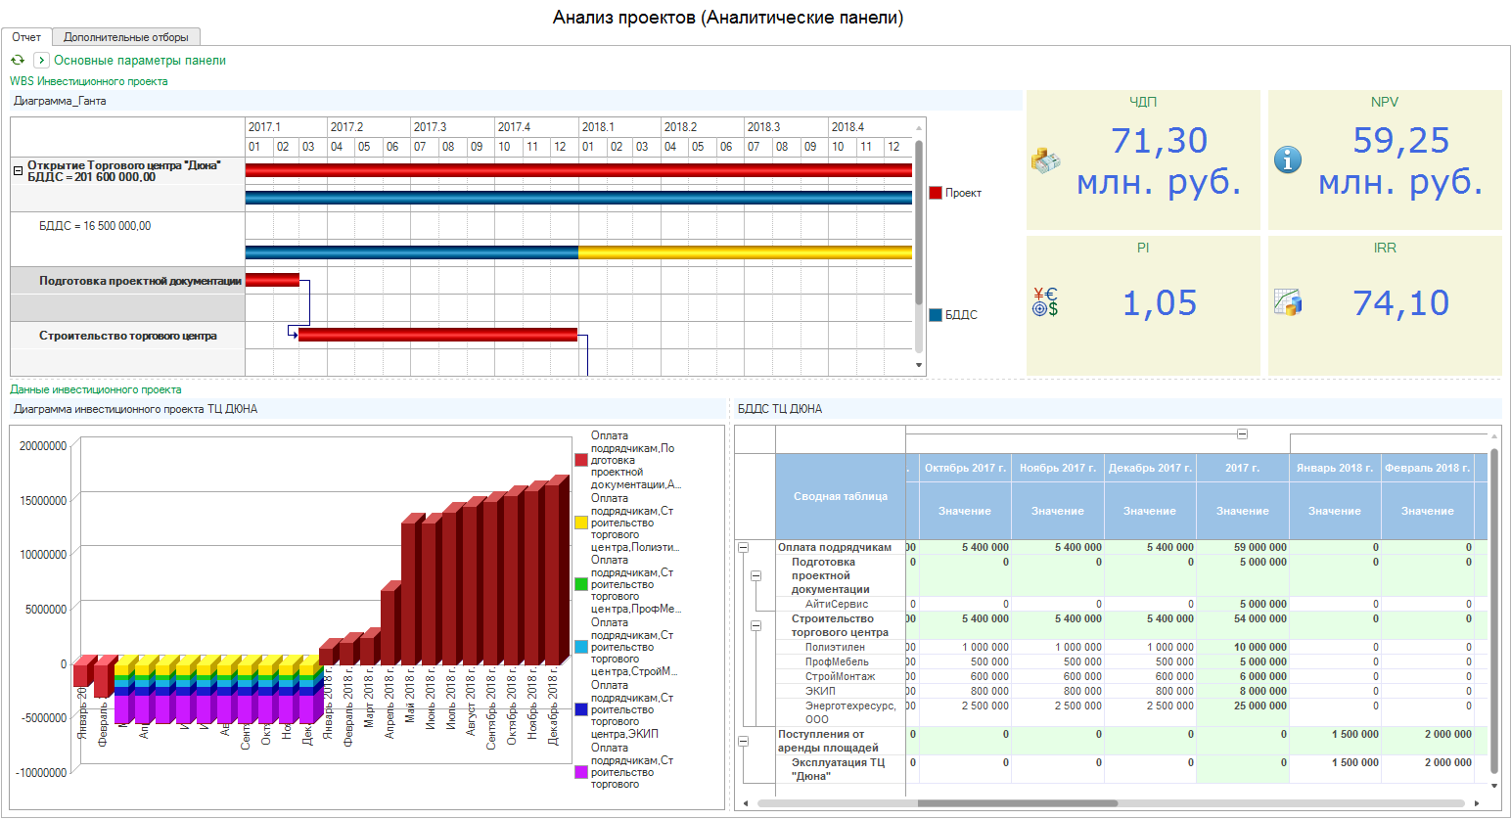
Анализ инвестиционных проектов
Notes:
Мы располагаем функционалом, позволяющим автоматизировать жизненный цикл инвестиционного проекта от инвестиционной идеи до завершения проекта. Автоматизирован сквозной процесс управления инвестиционными проектами.
(1) На скриншоте пример вывода информации в аналитическую панель по инвестиционному проекту.
Выведена диаграмма Ганта с декомпозицией работ по проекту.
Данные по бюджету проекта (я вывел БДДС, можно добавить любой другой бюджет по проекту).
Рядом с таблицей её графическое представление и наиболее важные ключевые показатели (NPV, IRR (внутренняя норма доходности), срок окупаемости, индекс прибыльности и др.)
Пользователь, имеет возможность изменять сроки этапов, отрабатывать различные стратегии, менять денежные потоки, изменения сразу отображаются на экране.

Slide 19
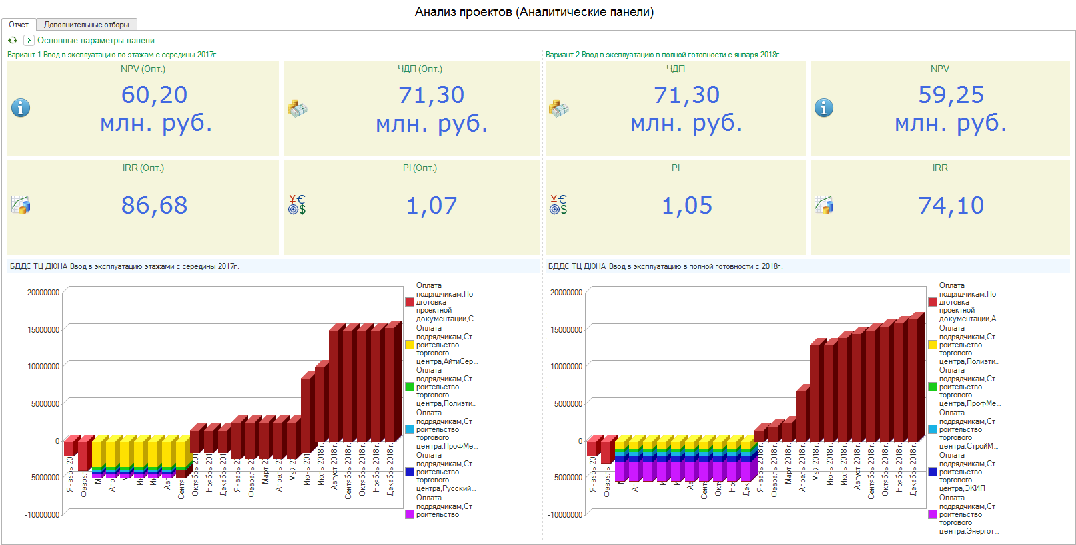
Оценка инвестиционных альтернатив
Ввод в эксплуатацию с середины 2017г.
Ввод в эксплуатацию с начала 2018г.
Notes:
В данном примере я настроил панель на сравнительный анализ проекта по различным сценариям. В основе моего примера – строительство и ввод в эксплуатацию торгового центра. Инвестиционную отдачу хотим получить в течении двух лет. Хотим оценить два варианта.
По первому варианту (в левой части) – мы рассчитываем, что сможем организовать строительство так, что начнем вводить торговый центр в эксплуатацию корпусами уже с октября 2017г. То есть деньги от аренды площадей начнут поступать когда строительство еще не завершено. Второй вариант (справа) более реалистичен. Мы сначала полностью достраиваем, а потом сдаем арендаторам и возвращаем инвестиции.
(1) Чистый денежный поток у нас одинаковый, но показатели оценки разные. (2) В частности ключевые показатели выше у проекта по оптимистичному сценарию. Учитывая, что оба проекта имеют хорошие показатели возврата инвестиций, я бы не стал рисковать. Решение за вами ☺
Итого, мы рассмотрели разные области анализа, наша программа располагает мощными и удобными инструментами, какой и должна быть корпоративная финансовая система. Очень надеемся, что она станет вашим надежным помощником!

Slide 20
Вопросы на cpm@1c.ru
СПАСИБО ЗА ВНИМАНИЕ

